Slide 1
８．天王寺公園【総論】
１ エリアの状況
・大阪の南の玄関口という都心に位置しながら、貴重な歴史文化遺産（歴史と文化と自然）を有する上町台地の南にも位置し、動物園・美術館・名勝慶沢園・「大阪冬の陣・夏の陣」の歴史の舞台として知られる茶臼山等の多様な施設構成の公園。
・周辺では、あべのハルカスなどの民間開発によるまちの再生が進み、注目度の高いエリア。
２ エリアの課題
・上町台地に固有の「歴史・文化・自然」を有するポテンシャル、都心型という立地上の優位性、及び園内施設の多様性という強みを活かせておらず、魅力を発信する役割を果たせていない。
・施設の老朽化が深刻でサービス機能やおもてなし力が不足している。
３ 取組内容、近年の動向
・上町台地に固有の「歴史・文化・自然」を掘り起こし、公園を拠点として市民へ発信する。
・民間活力の導入により、新たな飲食施設等の設置やソフト事業（イベント・プロモーション）を展開し、新たな都市魅力を創出し集客力の向上をめざす。
・公園の無料化により、地域に開かれた公園をめざす。
・公園の一体的なマネジメントを実施し、公園全体を見通しての最適な企画や高付加価値サービスを提供する。
（例）美術館と慶沢園との一体的な活用を検討中
・施設補修・改修やサービス力の向上など、徹底した改善を実践するとともに、大規模改修・施設整備も実施する。
４ 将来像
・歴史と文化と自然が一体となった公園として「天王寺・阿倍野地区」「上町台地」のブランド力を発信する中心施設に。
・地域とともに新たな魅力を創出し発信し続ける公共空間として、立地特性も活かして、市民の憩いの場としてだけでなく、新たな交流の場、賑わいの場として地域全体の活性化に貢献する。

Slide 2
８．天王寺公園
○取組状況及び今後のスケジュール
凡例（案）
調査
（～制度設計
・事業者選定等）
実施
（制度創設～適用
・着工～竣工）
成果
（制度適用開始
・供用開始～）
青字は2014年度以降現時点までの取組項目
赤字は今後の取組項目
年度 | 2008～2012 (H20～H24) | 2013 (H25) | 2014 (H26) | 2015 (H27) | 2016 (H28) | 2017 (H29) | 2018 (H30) | 2019 (R1) | 2020 (R2) | 2021 (R3) | 2022 (R4) | 2023 (R5) | 2024 (R6) | 2025 (R7) | 2026 (R8) | 2027 (R9) | 2028 (R10) | 2029 (R11) | 2030 (R12)
動物園
大阪市立美術館
慶沢園
公園（エントランスエリア・茶臼山北東部てんしばゲートエリア）
園路・
トイレ改修
食堂・遊戯コーナー撤去
観光バス駐車場設置
老朽化施設の順次整備更新
獣舎整備計画・施設維持管理計画に基づいて整備更新を実施
2011年(H23)
公園と動物園との連絡ゲート（仮設）開設
・ツル舎整備
・公園と動物園との連絡ゲート整備・開設
・イベント広場整備
基本構想策定
天王寺動物園ゲートエリア魅力向上事業者決定
・地方独立行政法人化
・中期目標、中期計画策定
「天王寺動物園101計画」策定
2016年(H28)4月～
・利用者ニーズに応える展示、サービスの充実
★天王寺動物園開園100周年(2015.1.1）
戦略会議において大阪市立美術館と新美術館の併存を決定
大規模改修基本計画案作成
大規模改修
基本設計を実施
大規模改修工事を実施
大規模改修などにより慶沢園との一体的活用、利用者サービスの向上、美術館機能の向上などをはかる
建物や設備の老朽化に伴う改修工事などを継続的に実施
・美術館機能・耐震性・利用者サービス機能などあり方調査を実施
大規模改修事業手法検討調査
大規模改修
実施設計を実施
休憩所、園路、設備等の改修及び樹木の補植を実施
美術館との一体的活用、慶沢園の魅力向上をはかる
改修工事
周辺と調和の取れた庭園として管理を行うとともに、美術館との連携による一体的な活用を検討
＜エントランスエリア・茶臼山北東部＞
事業者
公募開始
事業者
決定
エントランスエリア リニューアル オープン
民間事業者により、エントランスエリア等の管理運営、イベント開催やプロモーション等の賑わい創出を一体的に実施
茶臼山北東部エリア リニューアル オープン
＜てんしばゲートエリア＞
事業者
公募開始
事業者
決定
てんしばゲートエリア
（てんしばi:na）オープン
民間事業者により、ゲートエリアにおける
新たな賑わい拠点の再整備・運営を実施
天王寺動物園ゲートエリア事業＜動物園エリア＞
動物園内飲食・
物販サービス開始
新世界ゲートエリア
運営開始
○『天王寺公園』エリアの担当部局一覧
・大阪市：建設局、経済戦略局、阿倍野区役所

Slide 3
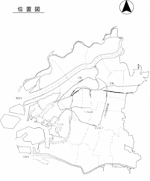


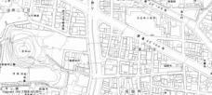
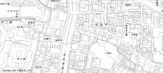
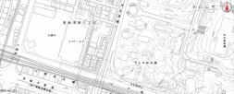
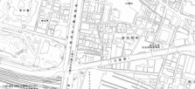
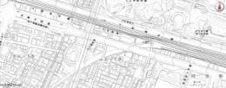
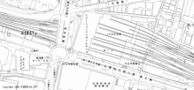
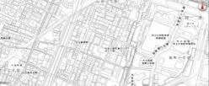


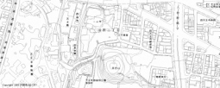
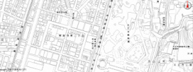
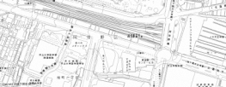

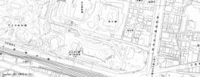
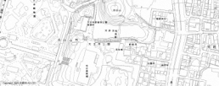
８．天王寺公園
【概要】
・大阪の南の玄関口で大阪第３のターミナル駅に近接する都心型の公園（約26haの有料公園）。
Osaka Metro天王寺駅（御堂筋線・谷町線）、JR天王寺駅、近鉄阿部野橋駅、Osaka Metro動物園前駅（御堂筋線）の
各最寄駅から約５分のアクセス
・大阪市内唯一の動物園、美術館、大阪市指定の名勝である庭園、 「大阪冬の陣・夏の陣」の歴史の舞台として知られる茶臼山を有する、歴史と文化と自然が一体となった都市公園。
・貴重な歴史文化遺産を数多く有し、大阪のみどりの骨格を形成する貴重な緑空間でもある上町台地の南に位置し、「天王寺・阿倍野地区」を文化観光拠点としていくための核施設。
・周辺では、あべのハルカスなどの民間開発によるまちの再生が顕著。
天王寺公園
＜天王寺公園及び周辺地域＞
＜天王寺公園各施設の管理運営＞
四天王寺
各施設名 （管理者） | 管理運営の概要
①動物園 （地方独立行政法人天王寺動物園） | ・動物の飼育、展示、動物ガイドなど教育・普及事業。 ・獣舎施設整備、園内施設維持管理等。
②美術館 （経済戦略局） | ・（地独）大阪市博物館機構が管理運営している。 （2019年4月から他の博物館施設を含め一体的に運営） ・2022年10月から大規模改修工事を実施し、2024年度中のリニューアルオープンをめざす。
③公園 | 【③－１ 慶沢園、③－２ 茶臼山・河底池】 ・清掃、休憩所等の建物点検や樹木の剪定、刈り込みなど維持管理を行っている。 ・慶沢園は、2014年８月からの改修工事後、2015年度から有料庭園としてリニューアルオープン。 【③－５てんしばゲートエリア】 ・民間事業者による管理運営を実施（2019年11月～）。
一心寺
新世界
③－４ 茶臼山北東部エリア
③－２
茶臼山・河底池
① 動物園
② 美術館
③ー５
てんしば
ゲートエリア
③－１
慶沢園
Osaka Metro御堂筋線
動物園前駅
③－３
エントランスエリア
天王寺駅ターミナル、アベノ地下街
（Osaka Metro ・JR・近鉄）
再開発エリア
あべの
キューズタウン
あべの
ハルカス

Slide 4
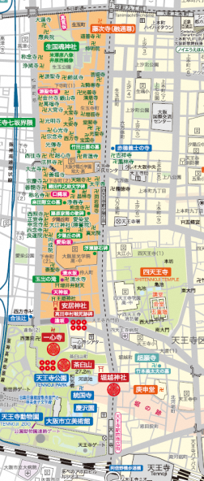
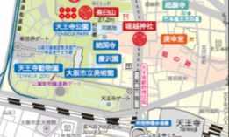
８．天王寺公園
課 題
改革方針
＜上町台地の歴史文化遺産等＞
【上町台地固有の「歴史・文化・自然」の発信拠点としての役割を果たせてない】
・古代、中世、近世にかけての歴史の舞台であり数多くの歴史文化遺産を有する上町台地に位置し、公園自体も歴史と文化と自然が融合した強みを有しているにもかかわらず、その魅力・潜在価値・シンボル性を発信できていない。
【都心型の立地特性を活かせていない】
・ターミナルに近接し、潜在需要が高く集客装置としての可能性をもった場所であるが、アクセスしにくい。
【公園内施設の管理運営サービスにまとまりがない】
・管理運営主体が異なる公園内各施設の連携が図られていないため、施設ごとの企画やサービス提供にとどまっている。
【個別施設の利用者サービスが不十分】
・来訪者へのサービスの質と量が不十分で、施設の老朽化が著しい。
【「歴史・文化・自然」の再発見・発信】
・上町台地に固有の「歴史・文化・自然」を掘り起こし、公園を拠点として市民へ発信する。
・上町台地マイルドHOPEゾーン事業では魅力情報の発信のためのツアー開催や地域資源の掘り起こしなどを実施中
・上町台地周遊マップの制作（2012年～）
・天王寺真田幸村博の開催（天王寺公園、真田山公園ほか／2014～2015年）
【公園のオープン化とアクセス改善】
・公園の無料化とともに、わかりやすい動線の確保、わくわく感と余韻を楽しめる空間の形成を図る。
（例）最寄駅からのアクセス環境の整備、動物園・美術館等へ
向かうルートでのわくわく感の演出など
【公園の一体的マネジメント】
・公園の一体的マネジメントにより、施設間の連携を促進し、公園全体を見通しての最適な企画や高付加価値サービス等を提供する。
（例）美術館・慶沢園の一体的活用（共通入場券の導入）、
案内サインの統一化など
【公園施設の魅力向上】
・エントランスエリア等における官民連携によって、新たな都市魅力を創出する。
・来訪者の利便性向上のため、各施設のリニューアルとサービス機能強化を実施する。
※上町台地周遊マップより抜粋

Slide 5

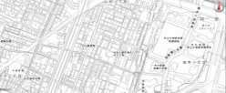
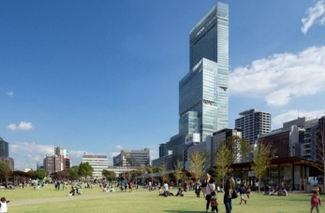
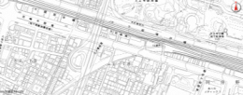

８．天王寺公園
10年後の天王寺公園は
・歴史と文化と自然が一体となった公園として「天王寺・阿倍野地区」「上町台地」のブランド力を発信する中心施設に。
・地域とともに新たな魅力を創出し発信し続ける公共空間として、立地特性も活かして、市民の憩いの場としてだけでなく、新たな交流の場、賑わいの場として地域全体の活性化に貢献する。
【動物園（有料区域）】
・動物の行動を間近でみることができる魅力的な展示手法により、感動を与える動物園となる。（2022年ふれんどしっぷガーデンのリニューアルオープン、2023年春ペンギンアシカ舎オープン）。
・緑豊かな都心の空間を活用した良質なサービスや企画・プログラムを提供し、幅広い来園者が憩い楽しめる場となる。（2015年～ナイトZOO開催）
【公園（無料区域）】
・集客力の高いレストラン等の利用やイベント開催などにより、日常的な集客拠点になっている。
・メインの芝生広場では、地域活動が盛んになり、さらに動物園・美術館とのタイアップイベントや大規模集客イベントまで、多様な活動が展開されている。
・家族３世代で動物園・美術館等・上町台地散策の後に公園レストラン等を楽しめるような、公園利用の新しい形が定着している。
（2015年エントランスエリア、2016年茶臼山北東エリアがリニューアルオープン、 2019年てんしばゲートエリア（てんしばi:na）がオープン）
四天王寺
一心寺
新世界
動物園
（有料区域）
北の玄関口
美術館と慶沢園 （有料区域）
Osaka Metro御堂筋線
動物園前駅
メインの
玄関口・広場
【美術館と慶沢園（有料区域）】
・国宝・重要文化財級の日本・アジアの古美術コレクションと文化財指定の美術館（建造物）・慶沢園（名勝）の鑑賞を堪能できる。
・美術館は国内外からの来訪者を迎え入れる設備とサービスを提供。（ 2024年度中にリニューアルオープン）
【エリアマネジメント・プロモーション】
・地区の歴史文化遺産等の魅力を公園から発信。
天王寺駅ターミナル、アベノ地下街
（Osaka Metro ・JR・近鉄）
あべの
ハルカス
【最寄駅からのアクセス】
・Osaka Metro動物園前駅は、動物園の新世界ゲートに最寄りの駅として、駅名にふさわしく、動物園のわくわく感と余韻を楽しめる空間になり、公園までのアクセス環境も快適に。
（2014.12 駅のリニューアル：ホーム階の柱に動物の後ろ姿、床面に動物の足跡、コンコース階に「ケニアのマサイマラ国立保護区」をイメージした風景の描写）

Slide 6
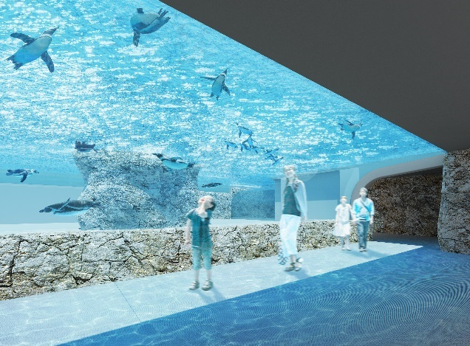
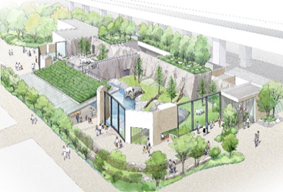
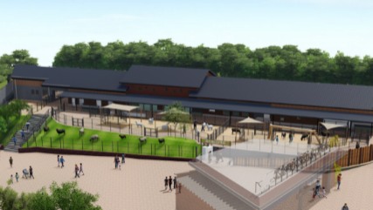
８．天王寺公園 ①動物園
これまでの取組
将来像
・トイレ、園路の順次改修（2013年～）。
・園内食堂2か所と遊戯コーナーを撤去、飲食については
新たにケータリングカーを導入。
・テーマパークでの職員研修を実施。
・イベント広場の整備（2015年10月）
・ナイトZOO開催。（2015年～）
・園内のトータルデザインによるサイン整備。（2015年度）。
・ツル舎の建替え（2016年）、動物園連絡ゲートの整備。（2015年）
【「天王寺動物園１０１計画」の策定（2016年10月）】
・間近で動物の行動を観察できる展示施設にリニューアル。
・動物とのふれあいなど体感、体験することができるコーナーを設け、驚きや 感動を伝える。
・季節毎のイベントなど来園者が楽しめる様々な企画やプログラムを提供。
・園内掲示やウェブサイトの強化により、細やかな動物情報を発信し、 動物園のみどころを紹介。
・売店・レストランの美装化、オリジナルグッズの開発・販売など、充実したサービス提供を実施。
・天王寺動物園が採りうる経営形態について検討。
・天王寺動物園ゲートエリア魅力向上事業者決定（2017年)、事業者による運営開始。（2019年～）
・学習休憩棟（2021年3月）、ふれんどしっぷガーデン（2022年4月）のオープン。
≪入園料≫大人：500円、小中学生：200円、未就学児：無料
（その他サービスあり）
≪予算額≫33億4,300万円（2023年度）
≪職員数≫74人（2021年度末現在 常勤職員数）
・「天王寺動物園１０１計画」の理念を継承しつつ発展させた「中期目標」を策定。（2021年4月）
【動物園の魅力向上】
展示動物の充実/魅力的なイベントの企画・実施/積極的な情報発信/質の高いサービスの提供。
【教育活動の推進】
教育普及機能の強化/間近で動物を感じる機会の提供/園内外における学習機会の提供。
【飼育管理と高度な飼育技術の確立】
動物福祉に配慮した獣舎整備の推進/動物福祉に配慮した飼育の実践。
・動物本来の生息地環境を再現し、活発な行動を引き出すことを目的とする整備の実施。
地方独立行政法人化（2021年４月）
大都市大阪にふさわしい
「国際社会に貢献し、世界に誇れる動物園」をめざす
ナイトZOO（2015年～）
ふれんどしっぷガーデンオープン（2022年）
ペンギン・アシカ舎オープン（2023年春）
ホッキョクグマ舎（2025年完成予定）

Slide 7
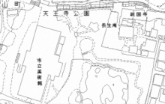
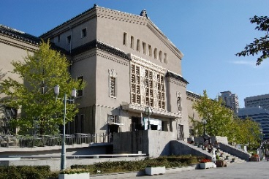
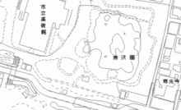
８．天王寺公園 ②大阪市立美術館・慶沢園の魅力向上
取組前
【美術館改修工事】
・照明設備・エレベータ改修（2011年度）
・屋上トップライト美装化（2014年度）
・外壁改修（2015年、2016年度）
・空調設備整備（2016年度） ほか
【慶沢園改修工事】(2014年度)
・休憩所を和風のデザインに改修
・散策しやすい園路改修や手すりの設置
・ビュースポット付近に照明を増設
・周辺景観を考慮して樹木を補植 ほか
【博物館施設の地方独立行政法人化に向けた基本プラン】（2017年度）
・市立美術館を含む大阪市博物館施設の機能や利用者サービスの一層の向上を図るため、継続性と機動性・柔軟性・自主性を備えた地方独立行政法人による経営と運営の一体化
【美術館大規模改修の実施】
（2020～2024年度）
・基本設計、実施設計の実施
・大規模改修工事の実施
【美術館】
・立地特性や隣接する慶沢園といった近隣資源があまり活かされていない。
・有料公園内にあり、美術館までアクセスが悪い。
・レストランやミュージアムショップなどサービス機能が貧弱。
・収蔵庫の収蔵能力が限界を超えている。
【慶沢園】
・景観に配慮したビュースポットが不充分。
【共通】
・全体的に老朽化が進み、トイレ等の設備をはじめ、慶沢園では、休憩所・園路のくぼみなど、美術館では展示室の稼働などに支障が生じている。
【美術館と慶沢園との一体的な活用】
・美術館との共通入場券の導入検討。
・慶沢園エリアを活用した民間事業者によるオープンカフェ等事業展開の検討。
【カフェ・ショップ等によるサービス向上】
・カフェ、ミュージアムショップなどのサービス機能整備を検討。
【美術館の機能向上による魅力向上】
・収蔵庫のリニューアル・拡張。
・更なるバリアフリー化の実施など大規模改修の実施。
【博物館施設の地独化による効果】
・展覧会等事業の充実／サービスの向上／業務改善。
【慶沢園の改修による魅力再生】
・名作庭家７代小川治兵衛による林泉回遊式庭園の作風や技法を活かしつつも、時代とともに魅力を増す周辺と調和の取れた庭園をめざす。
取組後
将来像
＜イメージ図（検討中）＞
美術館
慶沢園
美術館
美術館
慶沢園
慶沢園

Slide 8


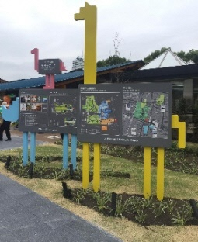
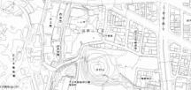
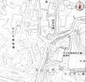
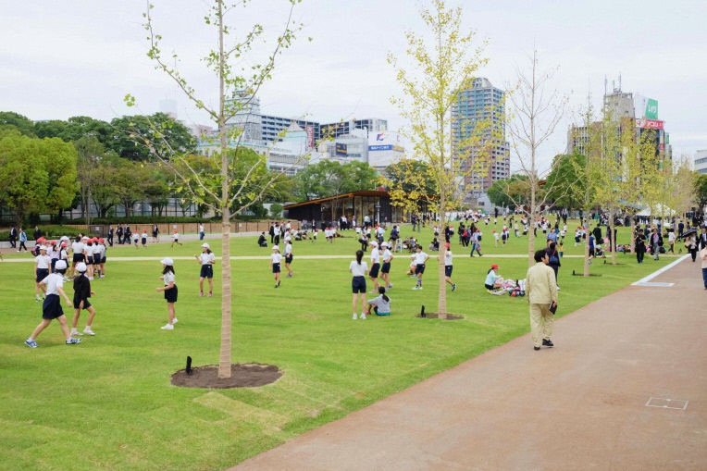
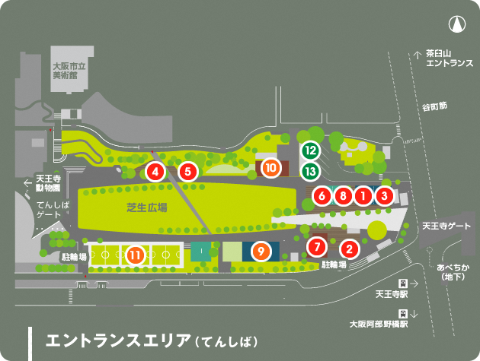


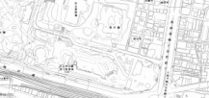
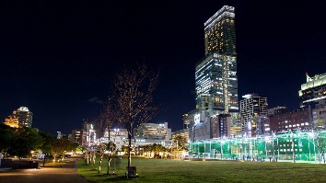
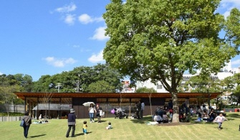


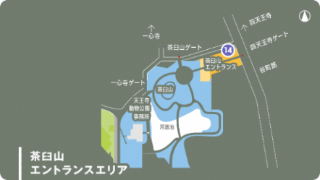
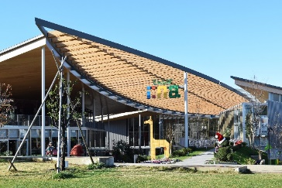
８．天王寺公園 ③公園エントランスエリア（てんしば）等
取組前
取組後～将来像
【茶臼山北東部エリア】
・夕陽丘、四天王寺、一心寺等北側地区との重要な結節点でありながら、長年、鋼板塀で閉鎖され、回遊性を遮断している。
【エントランスエリア（てんしば）】（2015.10 リニューアルオープン）
・中心に大規模な芝生広場（約7,000㎡）を整備するなど、シンボル性の高い景観を形成。
・カフェ、レストラン、ランニングステーション、子どもの遊び場、フットサルコート、ドッグラン、物販店舗などを導入。
・地域との連携イベント等により、日常的な集客拠点化。
・バス待合所、国際観光案内所、外国人向けのゲストハウスからなる複合棟オープン（2016.11）
・エントランスエリア来園者数 約140万人（2013年度） →約391万人（2021年度）
茶臼山・河底池
動物園
美術館
慶沢園
【茶臼山北東部エリア】（2016.3 リニューアルオープン）
・公園と上町台地方面をつなぐゲート空間として開放し、回遊拠点化。
・ポケットパークとプロムナードを整備し、カフェ、物販店舗、駐車場施設を導入。
【エントランスエリア】
・公園のメイン広場、動物園や美術館へのアプローチ空間でありながら、有料公園であること、園路等施設は老朽化し、魅力的な飲食施設もないため、憩いの場として利用されにくい。
・天王寺駅ターミナルに近接しているが、アクセスルートには、公園に人を引きつける空間整備・演出・工夫がみられない。
【てんしばゲートエリア（てんしばi:na）】（2019.11 オープン）
・動物園ゲートエリアにおける新たな賑わい拠点の整備。
・飲食施設と動物園グッズショップ等の導入。
【公園の一体的マネジメント】
・公園内の各施設が連携協力し、さらなる魅力向上、集客促進に取り組む。
てんしばi:na

Slide 9
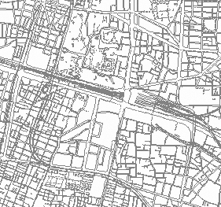
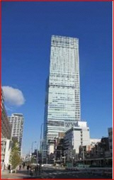
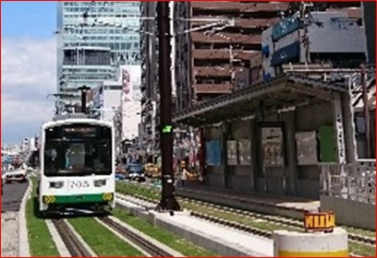
８．天王寺公園 周辺での取組【軌道敷芝生化】
これまでの取組～将来像
【あべの天王寺ターミナル周辺（南側）で大規模開発の実施】
2011.4 ターミナルの南西側の再開発エリアにおいて大型商業施設
『あべのキューズタウン』開業 （初年度来館者数：約2700万人）
2014.3 『あべのハルカス』がグランドオープン
（オープン後、半年で約2200万人来館）
【公共施設整備の進展】
2013.4 天王寺区側と阿倍野区側を結ぶ阿倍野歩道橋の架替（全面開通）
⇒両区間の歩行者の回遊性が向上
2012～ あべの筋［近鉄前交差点～阿倍野交差点］道路拡幅整備
（～2017年度）
同拡幅整備にあわせ阪堺電気軌道上町線を移設
（2015年度）
天王寺公園
あべの天王寺ターミナル
ＪＲ天王寺駅
阿倍野歩道橋
Osaka Metro
天王寺駅
再開発エリア
あべのハルカス
近鉄阿部野橋駅
あべの筋東側エリア
あべのキューズタウン
沿道の商店街
あべの筋（拡幅区間）
あべのハルカス
阪堺上町線（軌道）
＜あべの天王寺ターミナル周辺＞
・あべのハルカスの開業などにより増加している集客力の持続的な向上を図るため、更なるまちの魅力づくりを打ち出していくことが必要。
・あべの筋を大阪の南のメインストリートとして、良好な景観の形成を図ることにより、周辺地域と一体となったにぎわい空間を形成。
阪堺上町線軌道敷の移設に伴い軌道敷を芝生化。 （2016年度）
＜将来像＞
将来的には、沿道周辺の地域が立ち上げるまちづくり団体がまちづくり活動のひとつとして芝生管理を担うようにする。
＜軌道敷芝生化＞

